Slide 1
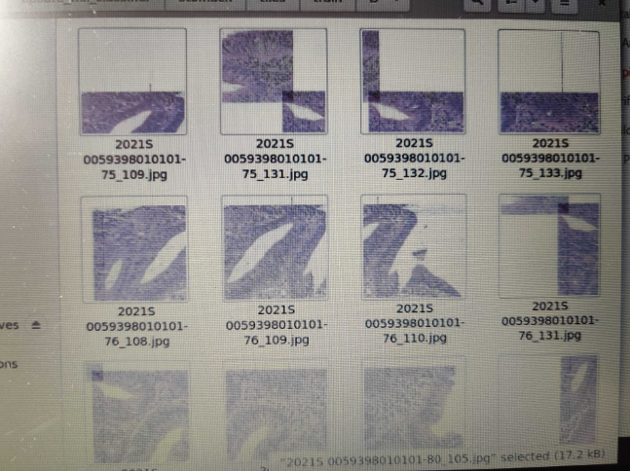
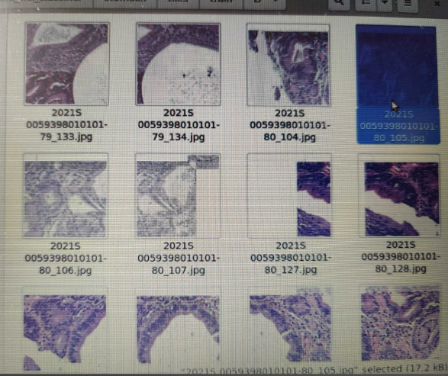
Stomach 모델 설치
학습 및 설치 1차 완료 (stomach) : 모델 run 가능
정확도 70% 정도
디버깅 및 원인 분석
현재 linux 서버에서 심각한 오류 발견
동일한 코드로 기존 linux, 윈도우 서버, pc에서 문제가 없음
Intel사에서 공유한 코드 또한, 동일한 이슈를 보임
Python 과 pillow library 재설치 했으나 동일한 문제 발생
현재 2인이 디버깅 중
겹쳐진 형태의 패치 이미지 발생

Slide 2
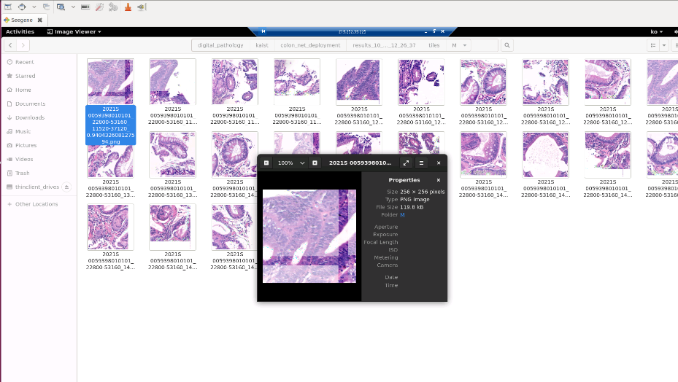
오류 샘플: 2021S 0059398010101
14번 서버: 이상 없음
작업자 linux 서버: 이상 없음
225,226에서만 현재 발생되는것으로 확인

